Slide 1

01 / 07
Поиск по смыслу
внутри видеолекций
ФИНАЛ ХАКАТОНА · 2026
Notes:
0:00–0:15. Назвать проект, обозначить команду.

Slide 2

02
ПРОБЛЕМА И АКТУАЛЬНОСТЬ
Длинное видео
не равно найденному моменту
Лекция хранит знание внутри речи. Нужная идея часто начинается с перемотки.
ВИДЕО → РЕЧЬ → ТАЙМКОД → НАЙДЕННЫЙ ФРАГМЕНТ
СМЫСЛ
СПРЯТАН
Лекторий добавляет навигацию поверх видеопотока.
Notes:
0:15–0:55. Показать разрыв между длинной лекцией и точным фрагментом.

Slide 3
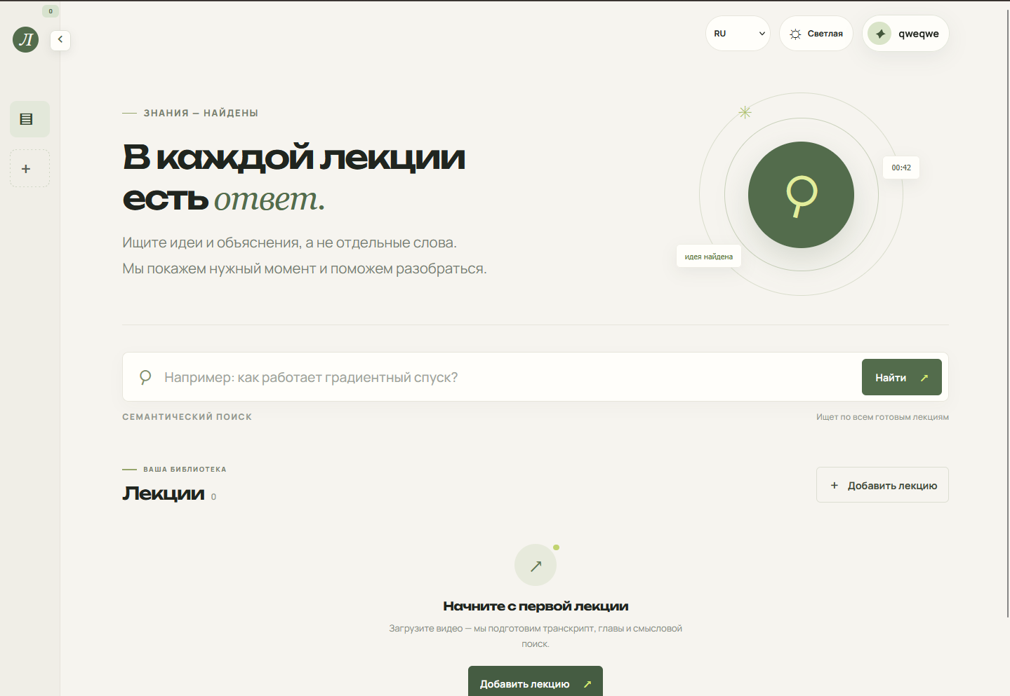
03
ПРЕДЛАГАЕМОЕ РЕШЕНИЕ
Одна лекция.
Четыре способа понять.
Смысл становится маршрутом, а не поиском по полосе прогресса.
01 / НАЙТИ ПО
СМЫСЛУ
Идея важнее
отдельного слова.
пересказ главы субтитры
Таймкоды связывают ответ с моментом в лекции.
Notes:
0:55–1:40. Объяснить четыре слоя опыта: найти, понять, увидеть структуру, вернуться в момент.

Slide 4
04
ТЕХНИЧЕСКАЯ РЕАЛИЗАЦИЯ
Путь от видео к смыслу
Архитектура собирает лекцию в поисковую структуру.
ВХОД
ИНДЕКС
FFmpeg
Silero VAD
Fast Embed
paraphrase-multilingual-
MiniLM-L12-v2
РЕЧЬ
СЕРВИС
1
GigaAM · русский
faster-whisper · другие языки
3
FastAPI
SQLite
2
4
ПОИСК
72% смысловая близость
+
28% совпадение значимых слов
Notes:
1:40–2:40. Пройти путь от входного видео до сервиса; отдельно проговорить формулу 72/28.

Slide 5
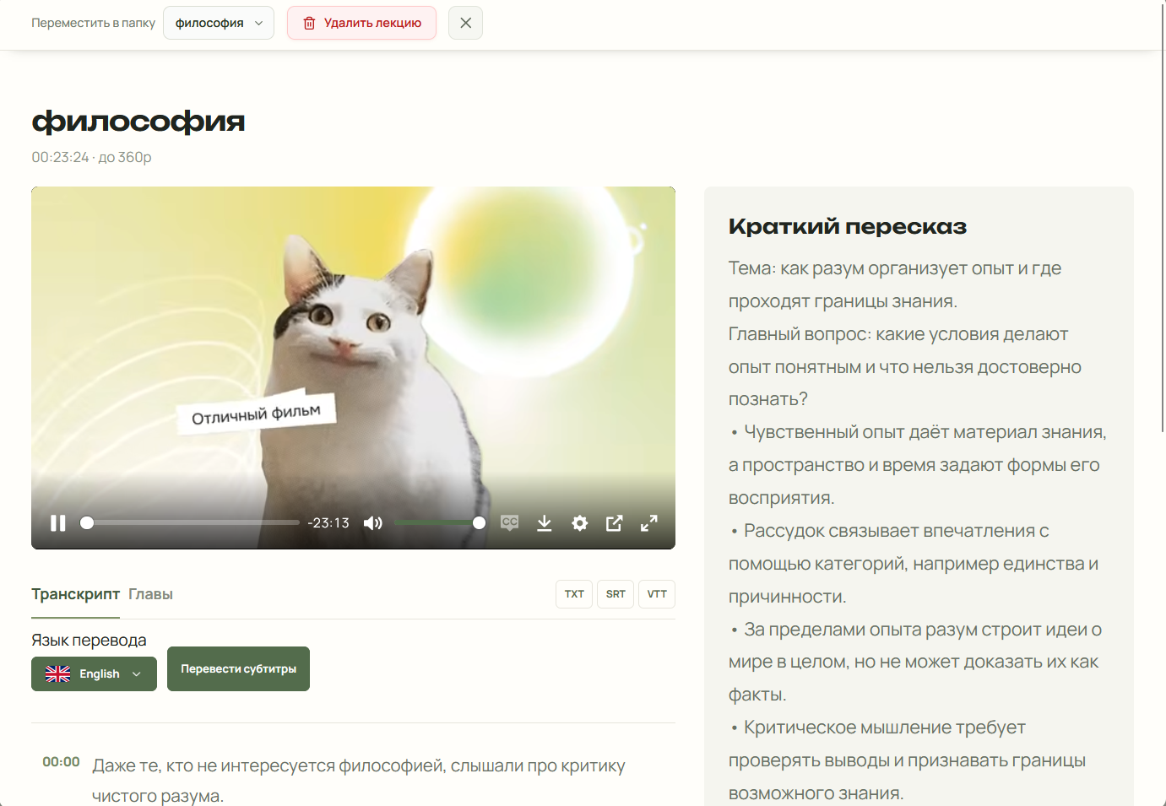
05
ДЕМОНСТРАЦИЯ ПРОТОТИПА
Лекция в движении.
«ФИЛОСОФИЯ» · ГОТОВАЯ ЛЕКЦИЯ · СУБТИТРЫ · ТРАНСКРИПТ · ГЛАВЫ
Автономная версия не запускает новые распознавания и переводы.
Notes:
2:40–3:40. Показать готовую лекцию «Философия», плеер, субтитры, транскрипт и главы.

Slide 6
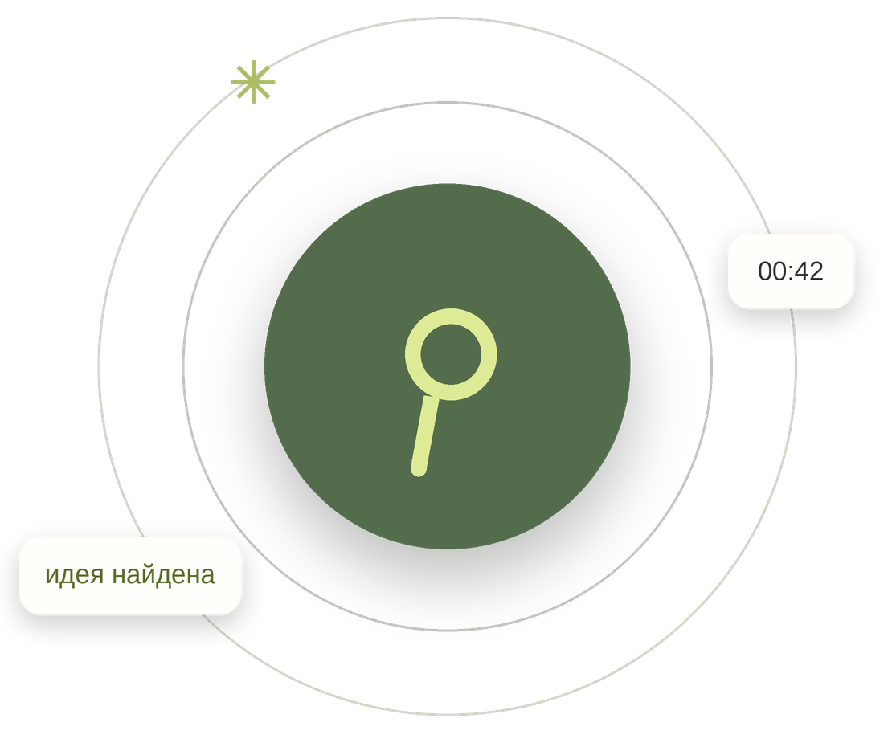
06
ПРАКТИЧЕСКАЯ ЦЕННОСТЬ
Содержание лекции
становится маршрутом.
Четыре глагола вместо четырёх экранов.
НАЙТИ
по смыслу и значимым словам
ПОНЯТЬ
через пересказ и главы
ВЕРНУТЬСЯ
по таймкоду в видео
СОХРАНИТЬ
оригинал и перевод отдельно
СЛУШАТЬ → ИСКАТЬ
Notes:
3:40–4:20. Связать каждую функцию с действием пользователя.

Slide 7

07
ИТОГ
Видео → речь → структура → найденный момент
Лекторий — навигация по смыслу лекции.
demoground.ru
Notes:
4:20–4:40. Зафиксировать результат и завершить защиту.

